Slide 1
.NET Section
第5回 クラスとか
Copyright 2008 .NET Section All Rights Reserved.

Slide 2
.NET Section
Introduction
前回、メソッドを作った時に、アクセシビリティの説明の時にいった
外部とかについて説明するために、
本日は、クラスについて説明します。
クラスについて
コーディングについて
演習
Copyright 2008 .NET Section All Rights Reserved.

Slide 3
.NET Section
News
7月15日（火曜日）～16日（水曜日） LotusDay2008とやらが開催
なんかIBMがLotusのイベントをやるらしいよ。
ということで、暇ならいってみるといいかも。
http://www-06.ibm.com/jp/software/lotus/events/ld2008/
Copyright 2008 .NET Section All Rights Reserved.

Slide 4
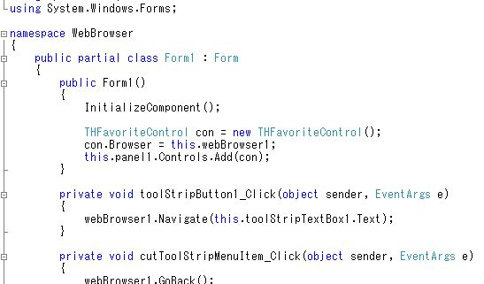
.NET Section
C# Grammer
Class（クラス）
今まで、作ってきたプログラムのメソッドや変数もすべて
クラスの中で書いてきました。
Copyright 2008 .NET Section All Rights Reserved.

Slide 5
.NET Section
C# Grammer
Classの書き方
class Test : BaseTest
{
private int x;
public int GetX()
{
return x;
}
}
アクセシビリティ class クラス名 （：継承のクラス）
{
Memberの実装
}
Copyright 2008 .NET Section All Rights Reserved.

Slide 6
.NET Section
C# Grammer
継承について
派生ともいいらしい。
継承もとのすべてのメンバーをもってる新しいクラスを作る時に使います。
なんども同じものを実装しなくていいので、手軽です。
親のクラスをbaseClass（ベースクラス）、
子のクラスをsubClass（サブクラス）といいます。
またすべてのクラスの元をたどっていくと、
objectクラスになります。
また、何も宣言してないと勝手にobjectがbaseClassになります。
Copyright 2008 .NET Section All Rights Reserved.

Slide 7
.NET Section
C# Characteristic
Namespace（ネームスペース）
同じクラス名にしてもだぶらないように、前置きができる。
簡単には、住所みたいなもの？
例：～の、～丁目の～、～さん。
usingとは、毎回、最初から書くのがめんどくさいので、
よく使う場所にたいしては、ショートカットができる。
Copyright 2008 .NET Section All Rights Reserved.

Slide 8
.NET Section
Practice
Copyright 2008 .NET Section All Rights Reserved.

Slide 9
.NET Section
Thank you for attending!
Copyright 2008 .NET Section All Rights Reserved.

